Slide 1


Slide 2


Программа переподготовки ГМУ
Тема: «Создание рекреационной зоны парк «Содружество» в Ленинском районе г. Астрахани»
Научный руководитель – Попова Н.В., к.э.н., доц. каф. ЭиУ Аф РАНХиГС
Состав проектной группы:
Наумов В.В., Ли М.А., Коноваленко В.А.,
Тарков И.А., Давыдова Р.А.
«Государственное и муниципальное управление»
Г. Астрахань, 2019

Slide 3
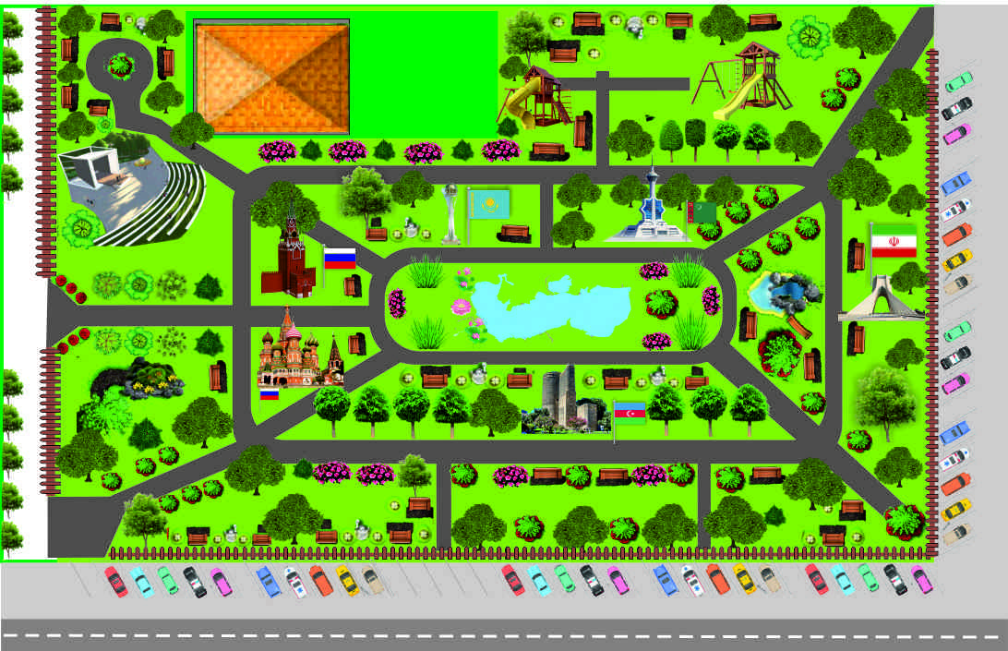
Наименование проекта (полное): | Создание рекреационной зоны парка «Содружество» в Ленинском районе города Астрахань
Наименование проекта (сокращенное): | Парк «Содружество»

Slide 4
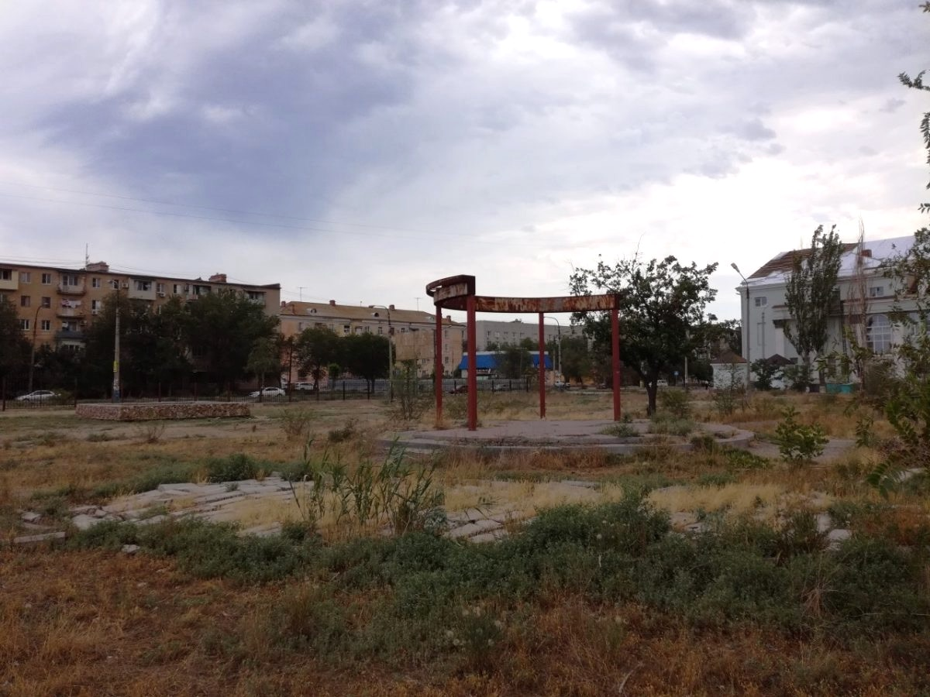
Предпосылки реализации проекта
«Лучший фитнес—центр — это ближайший парк.»
В.В. Путин
Символически закрепить решение проблемы статуса Каспия.
Отсутствие парковой зоны в рассматриваемом сегменте Ленинского района г. Астрахани.
Нужны новые идеи для развития туристической Астрахани и Ленинского района в частности.
.

Slide 5
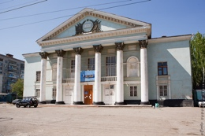
Предпосылки реализации проекта (актуальность)
За благоустройство бывшего парка ГРЭС отдали голоса 11250 астраханцев.
Оздоровление экологической обстановки Ленинского района.
Расширение карты экскурсионных маршрутов города Астрахани.
5
Notes:
5

Slide 6

Концепция центральной части парка «Содружество»

Slide 7
Целеполагание проекта
Создание парковой зоны в Ленинском районе г. Астрахани, увеличение посещаемости ЦДО №2 города Астрахани, увеличение туристической привлекательности региона, увеличение стоимости близлежащего жилого фонда, привлечение частных инвестиций в экономику города Астрахани
Задачи проекта | Заключение соглашения о муниципально-частном партнерстве. 2. Разработка финансовой модели проекта МЧП. Разработка проектно-сметной документации. 4. Реализация проектно-строительная часть.

Slide 8
Целеполагание проекта
Критерии оценки эффективности проекта
Показатели проекта и их значения по годам | Показатель | Тип показателя | Базовое значение | Период, год
 |  |  |  | 2020 | 2021 | 2022
 | Численность обучающихся ЦДО №2 г. Астрахани | основной | 2400 чел | 2600 чел | 2800 чел | 3000 чел
 | Туристический поток в Астраханской области | аналитический | 3 млн чел | 3,05 млн чел | 3,1 млн чел | 3,15 млн чед
 | Посещаемость парка | основной | 0 | 100 тыс чел | 150 тыс чел | 180 тыс чел

Slide 9
Целеполагание проекта
Создание парковой зоны в Ленинском районе г. Астрахани, увеличение посещаемости ЦДО №2 города Астрахани, увеличение туристической привлекательности региона, увеличение стоимости близлежащего жилого фонда, привлечение частных инвестиций в экономику города Астрахани
Результаты проекта | Создание парковой зоны «Содружество» Организация новых направлений дополнительного образования для обучающихся в ЦДО №2: -Биология -География Прикаспийских государств -Фотография -ИЗО -Спортивной досуга Создание пленерных зон. Улучшение качества жизни людей Улучшение экологической обстановки в г. Астрахань.

Slide 10

Модель функционирования результатов проекта

Slide 11
Реестр заинтересованных сторон
№ п/п | Орган или организация | Представитель интересов (ФИО, должность) | Ожидание от реализации проекта (программы)
1. | МБУ ЦДО №2 г. Астрахань | Директор. | Благоустройство прилежащий территории и получение дополнительный образовательной площадки
2. | МО «Город Астрахань» | Глава МО. | Снижение бюджетных трат, снижение социальной напряженности.
3. | Инициативная группа жителей Ленинского района | Общественник, житель ближайших домов, Иванов И.В. | Место проведения отдыха и досуга.
4. | Частный партнер | Генеральный директор | Доход, социальный имидж.
5 | Национальные диаспоры | Президенты обществ. | Продвижение культурных традиций.

Slide 12
ЗАКЛЮЧЕНИЕ
С учетом проанализированных рисков и выполнения мер по их преодолению, реализация проекта представляется вполне реальной и соответствует современной концепции создания комфортной городской среды.
Данный проект может явиться образцом активного сотрудничества муниципалитета с дипломатическими миссиями стран Прикаспия по созданию тематических рекреационных зон.

Slide 13
Спасибо за внимание

Slide 14
